Slide 1
الصف:الأول المادة :لغة عربيه الوحدة :الثالثه الدرس:حرف الجيم

Slide 2
مخرجات التعلم
أن يقرأ التلميذ حرف الجيم صحيحاً
أن يكتب حرف الجيم بأشكاله االمختلفة مع المدود الطويله والقصيره
أن يميز التلميذ حرف الجيم في أول الكلمه وأوسطها وأخرها

Slide 3
أشكال حرف الجيم
ج جـ ـجـ ـج
نخرج جميل الجمعة الناضج

Slide 4
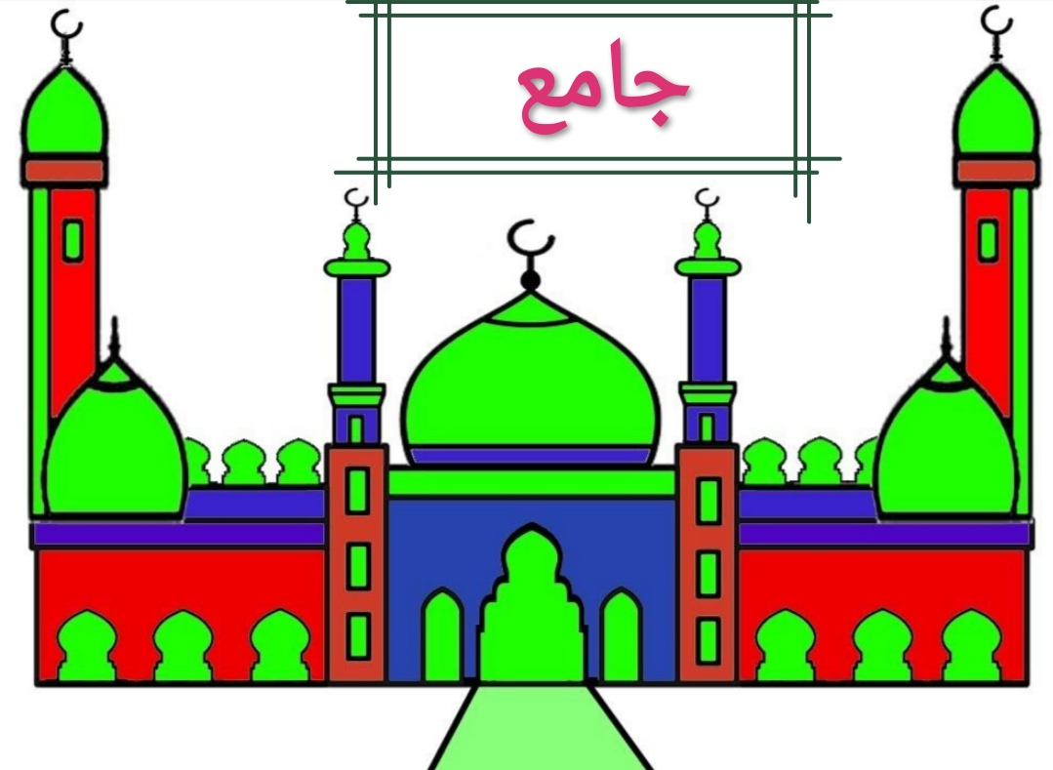

Slide 5
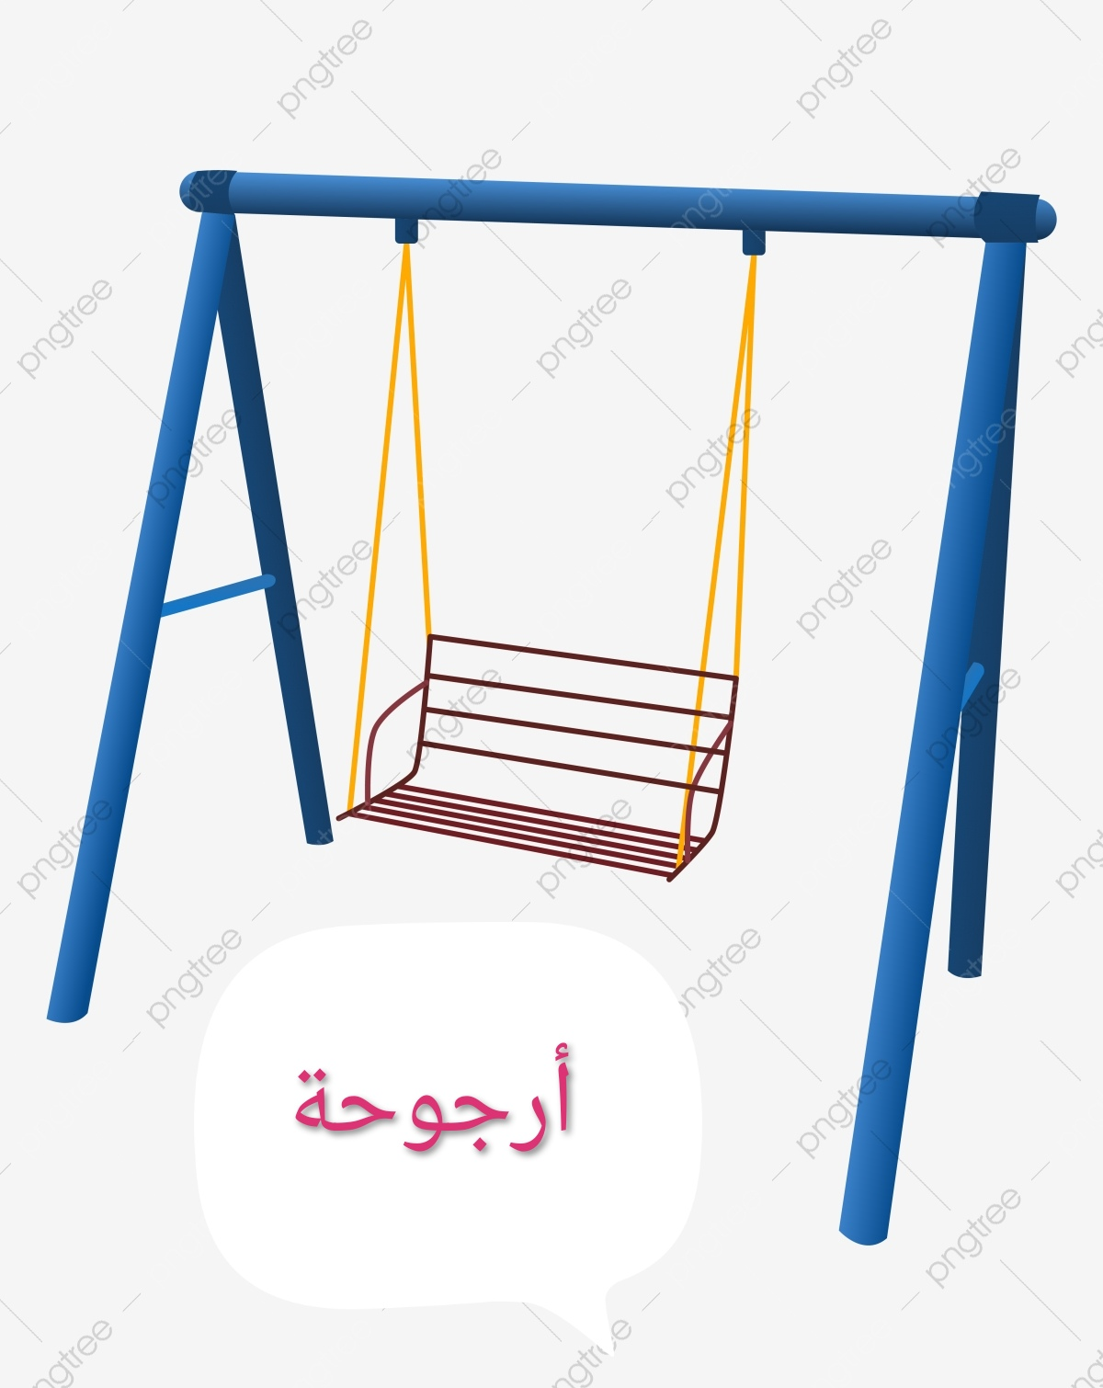

Slide 6
مجلة

Slide 7
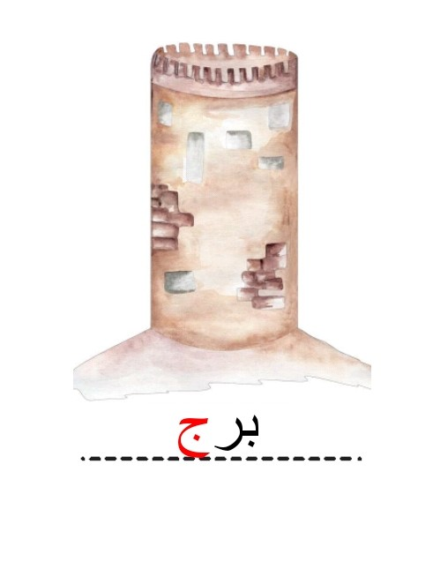

Slide 8
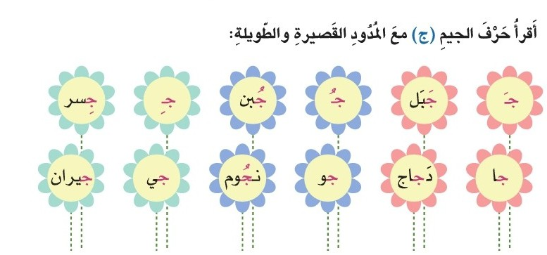

Slide 9
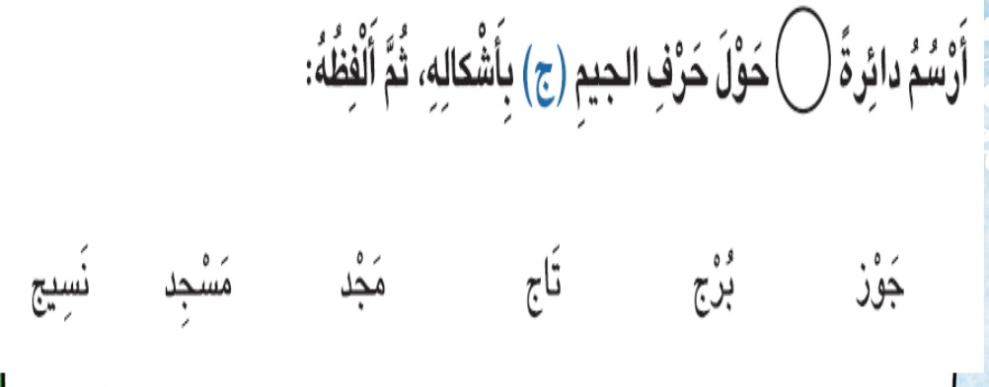

Slide 10
أرسم حرف الجيم بأشكاله
ج جـ ـجـ ـج

